Slide 1








Slide 2
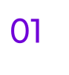
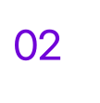


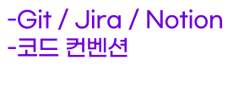

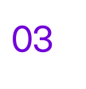
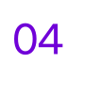


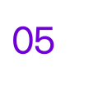



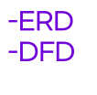
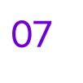
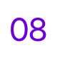


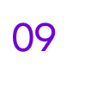
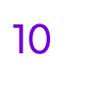



Slide 3
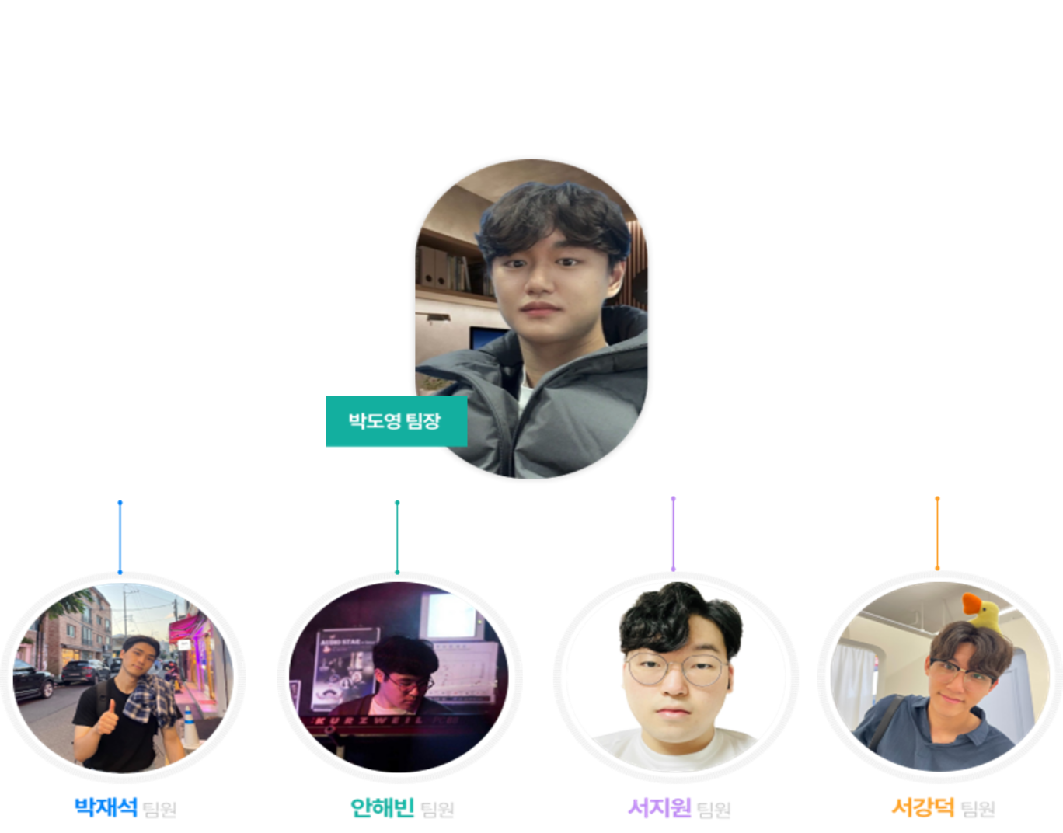




Slide 4








Slide 5

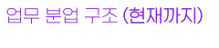
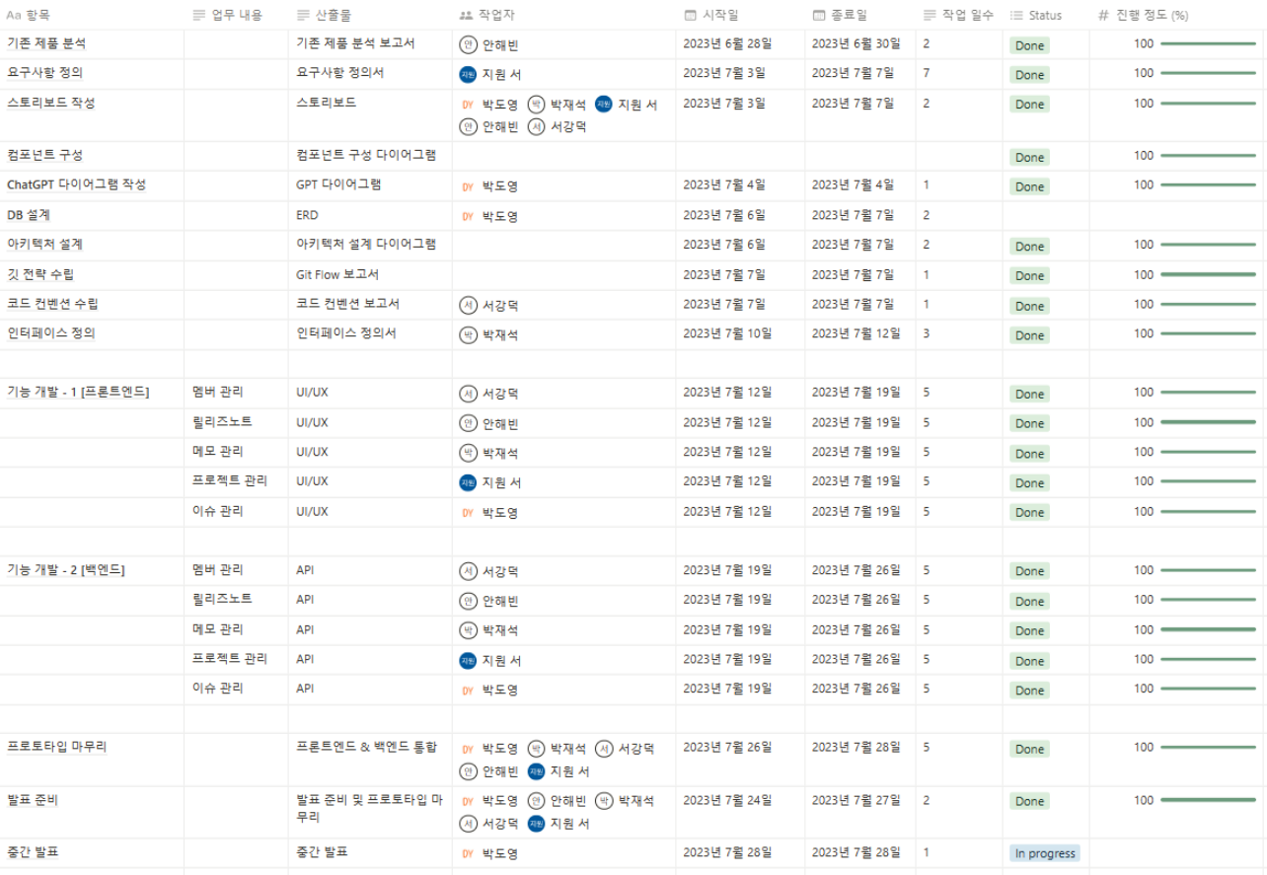


Slide 6

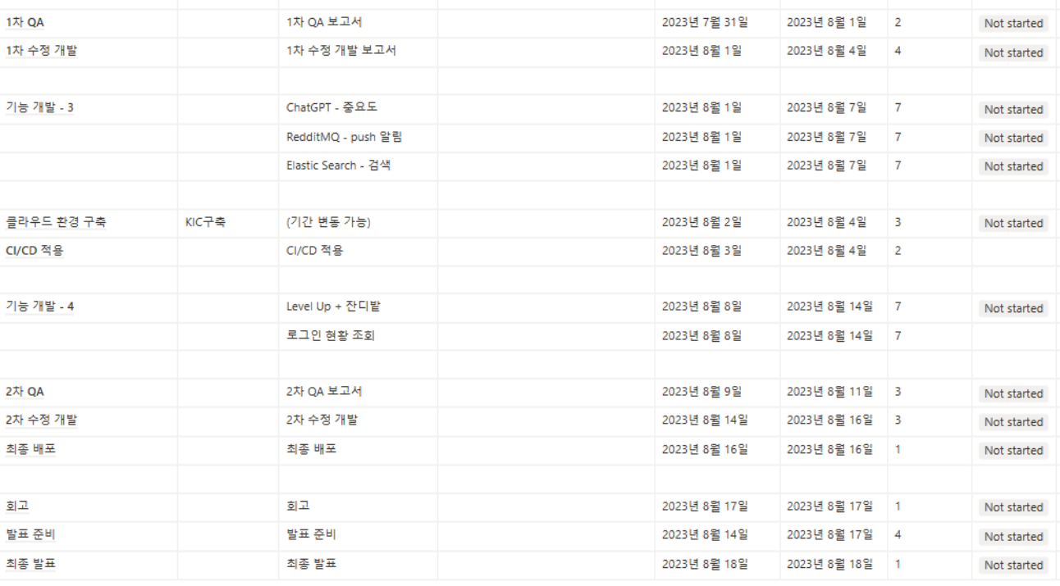
Notes:
이 페이지 삭제

Slide 7







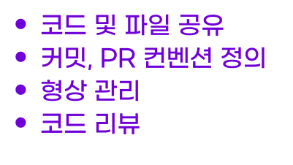
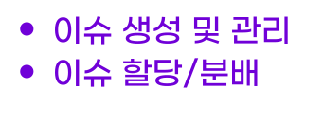
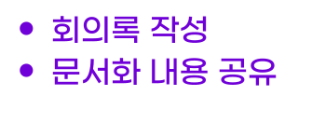




Notes:
‘형상 관리’를 맨 위로.
피그마, 슬랙, 아지트 아이콘은 왜..??

Slide 8
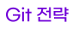

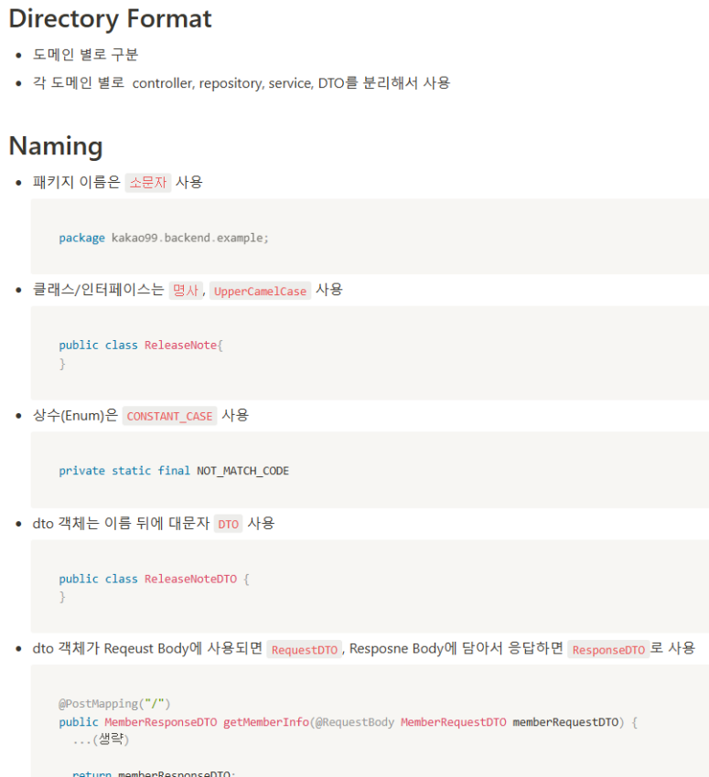
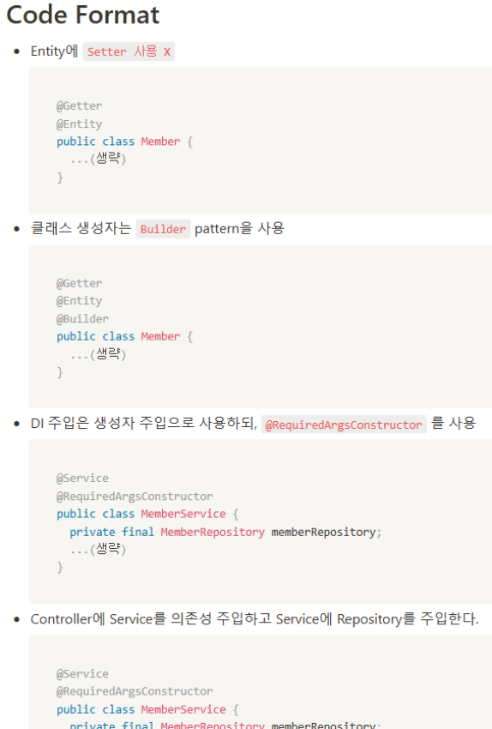

Notes:
’협업 전략-Git’ 빼기. 좌측 상단도 수정 필요
-> 코드 컨벤션 으로 수정

Slide 9

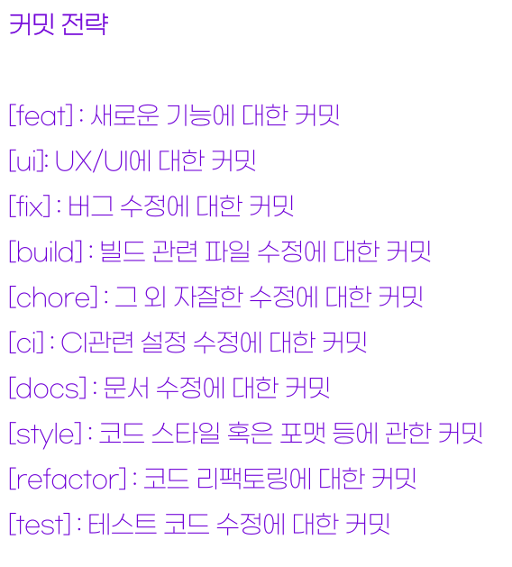
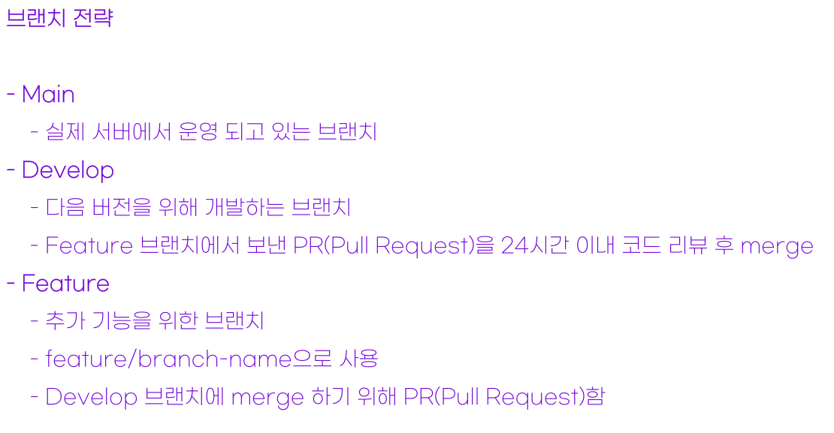
Notes:
수정
커밋 전략 -> 커밋 메세지 컨벤션
캡쳐 사진으로 바꾸기
“브랜치 전략: Git Flow “ 으로 수정. && 설명은 빼거나 노션에 내용 추가해서 화면 캡쳐

Slide 10

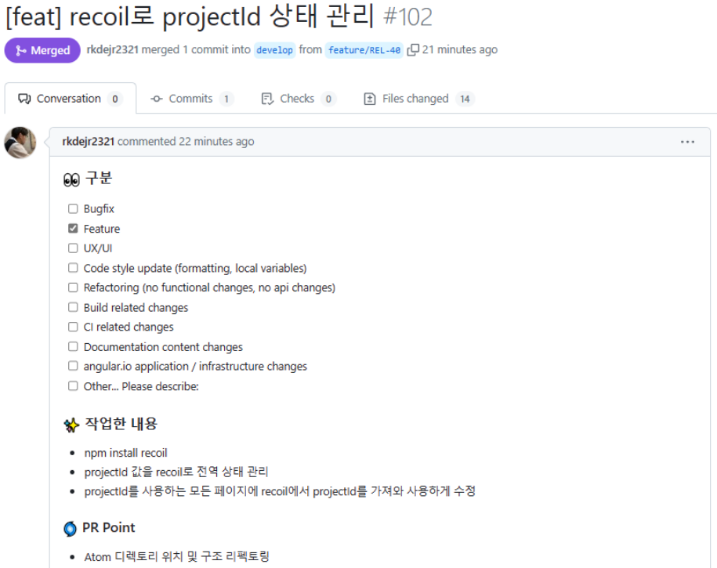
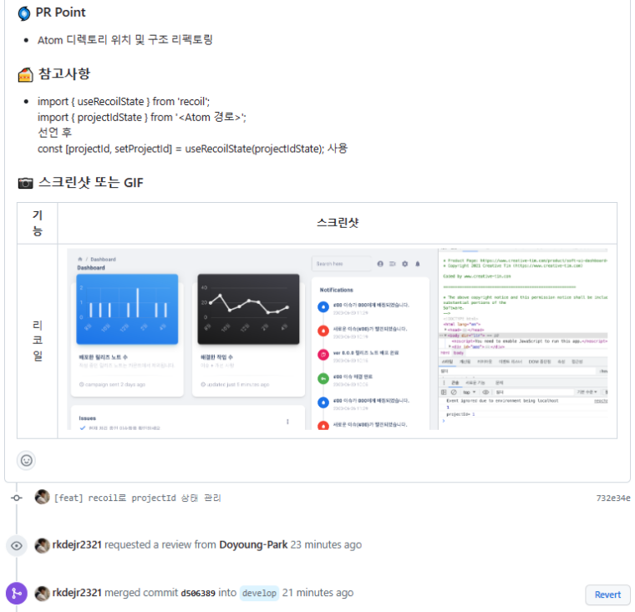

Slide 11



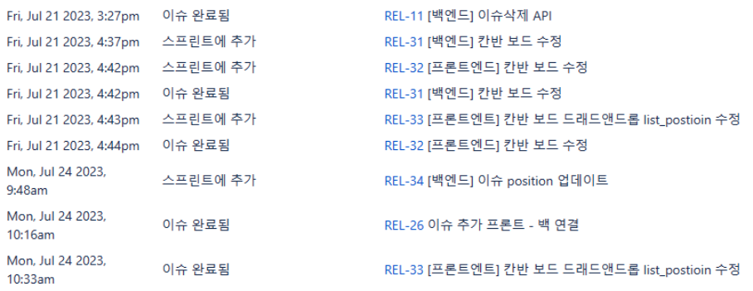
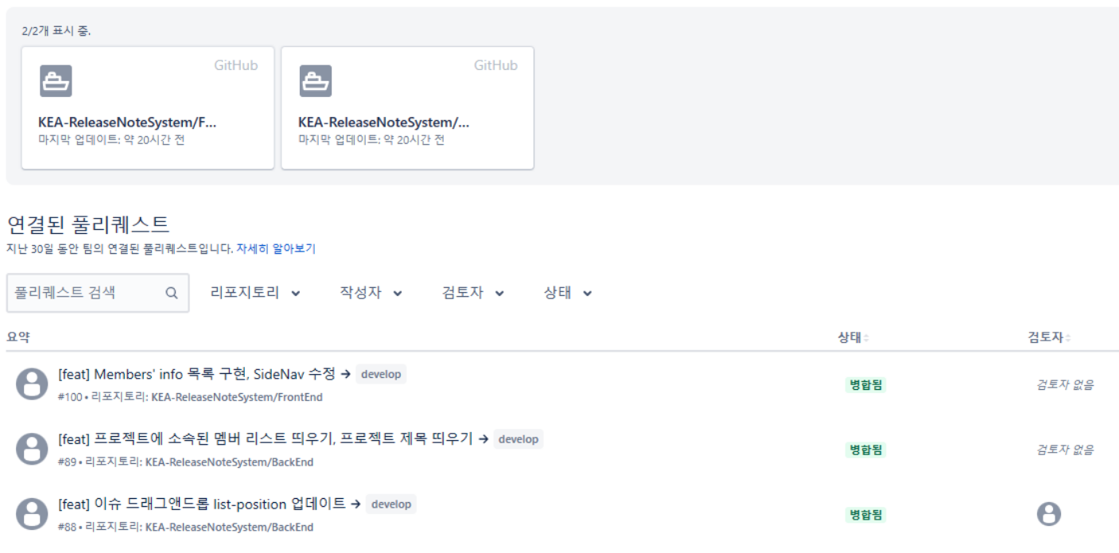

Slide 12



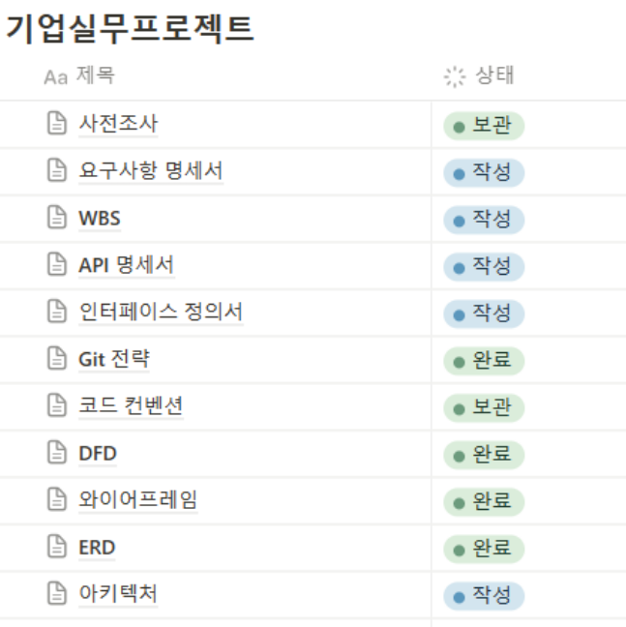
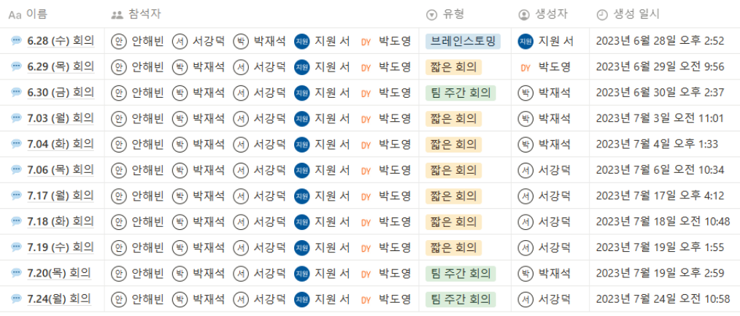

Slide 13








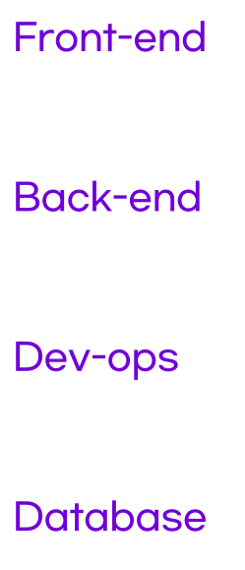














Notes:
IDE 아이콘 빼기. Vsc, intellij
Nodejs 아이콘, 톰캣 아이콘 빼기
Js, java 아이콘 맨 앞으로.
깃랩 빼고 github로
Frontend에 recoil 아이콘 추가
Gradle 아이콘 devops에서 backend 로 이동
Devops 말고 infra 로 수정
Redditmq 인프라에 추가

Slide 14


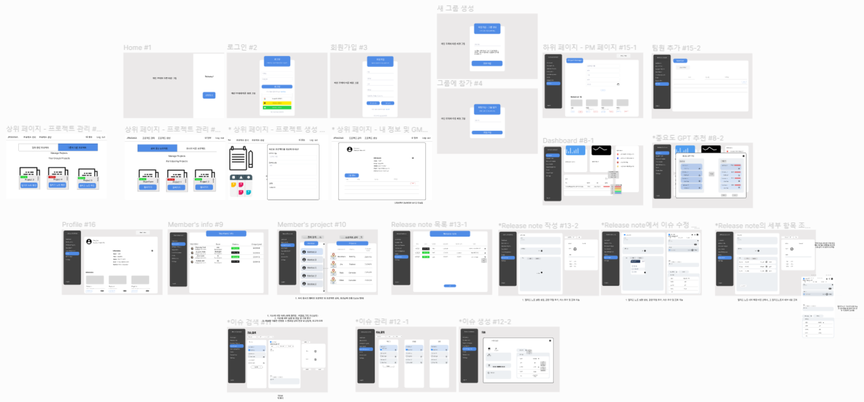

Slide 15
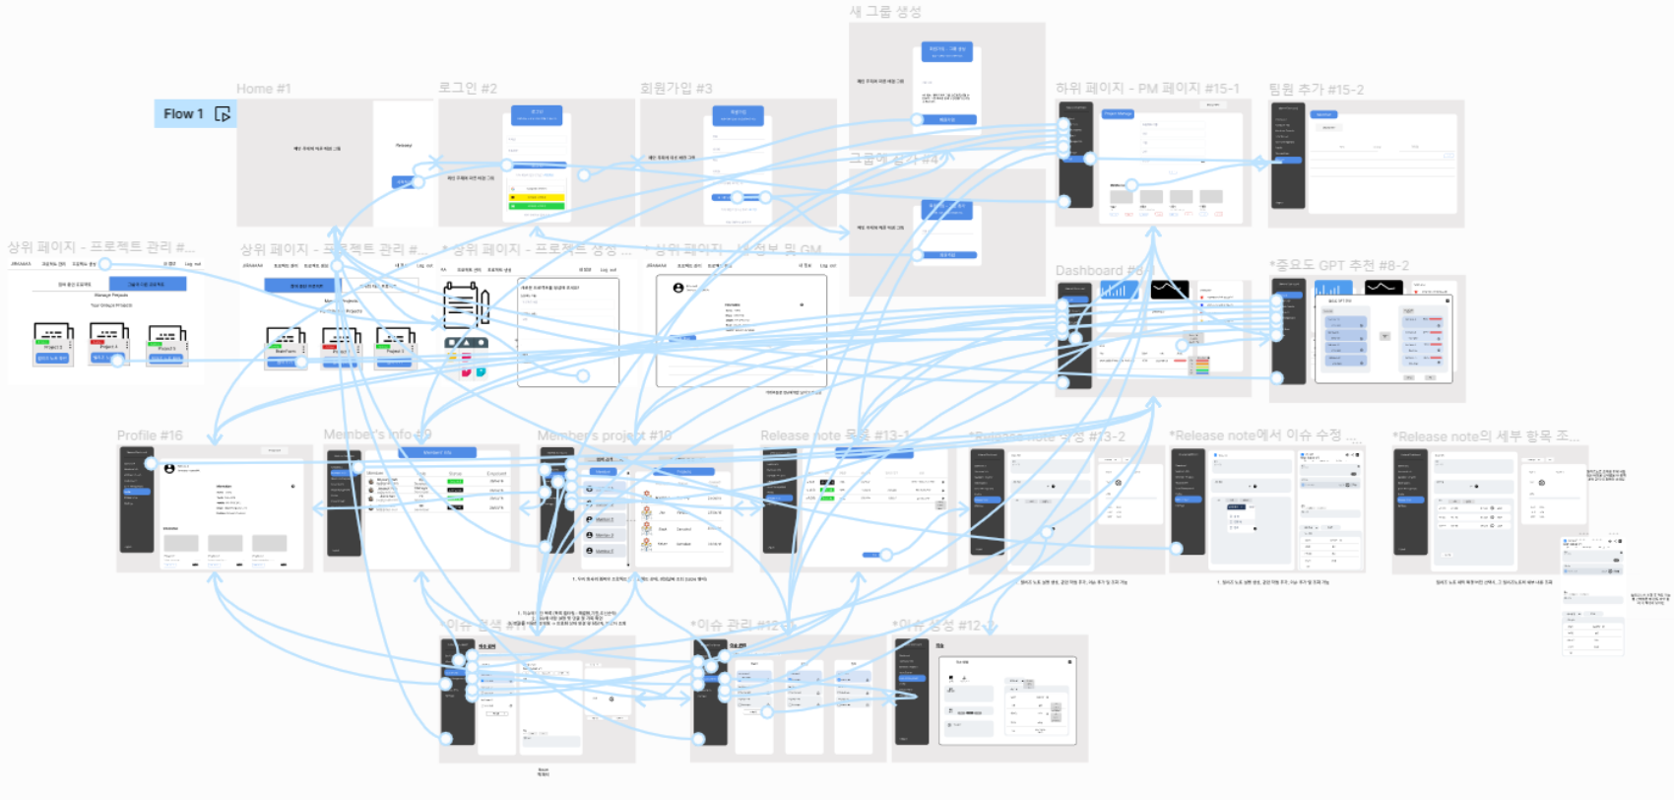
Notes:
이 페이지 빼기

Slide 16


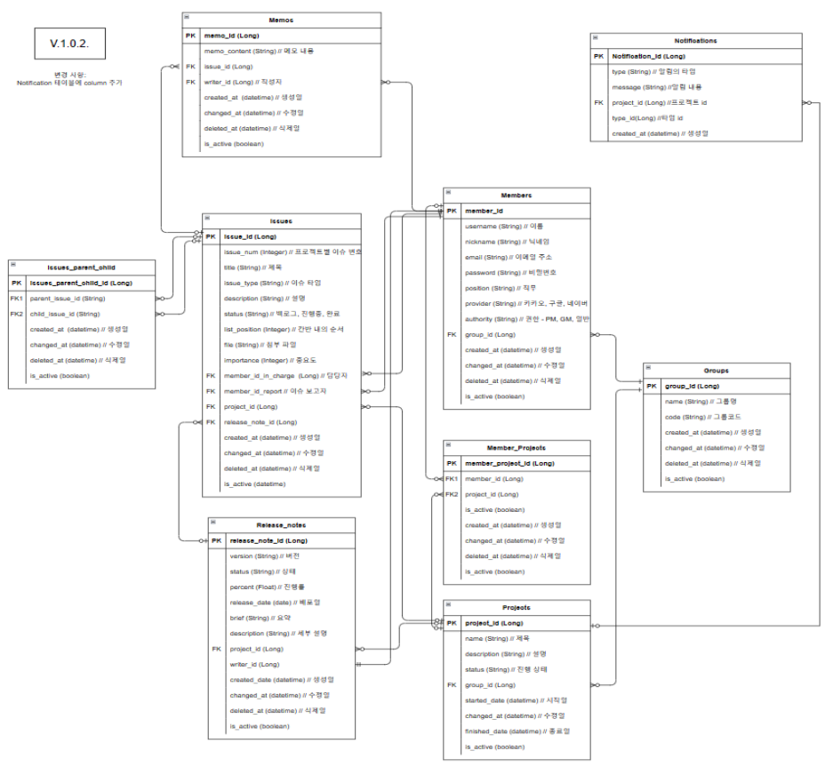


Slide 17
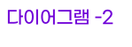

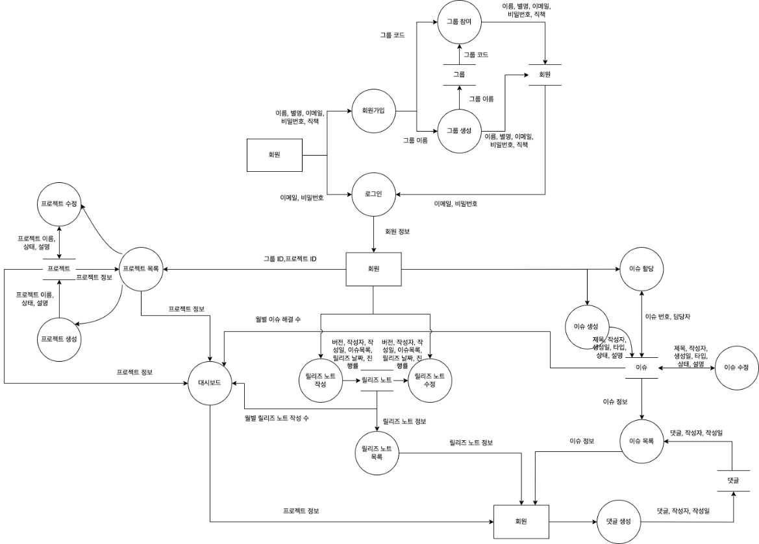


Slide 18


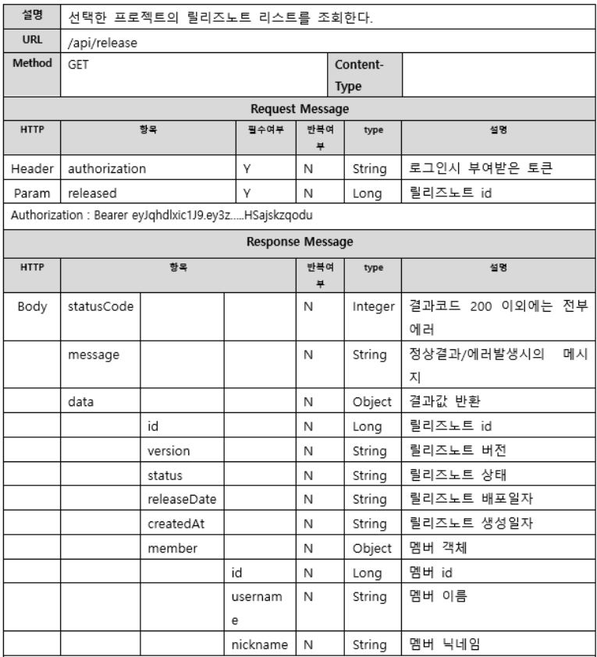
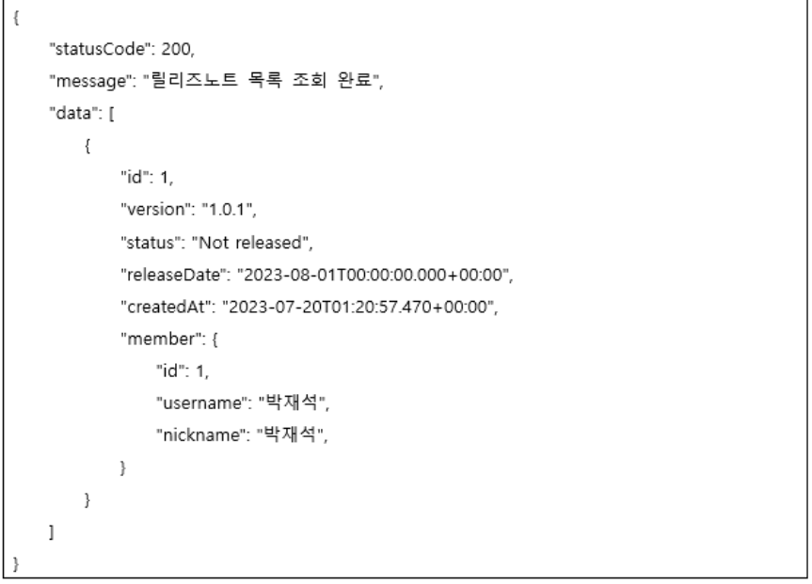
Notes:
Release 말고 releasenote 로 변경해야 함.
Content type : json 추가된 걸로 사진 바꾸기
Authorization: Bearer [accessToken] 으로 수정
Param쓸거면 /: 붙이고, releaseNoteId 로 수정.
/api/releaseNote/:releaseNoteid

Slide 19

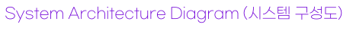
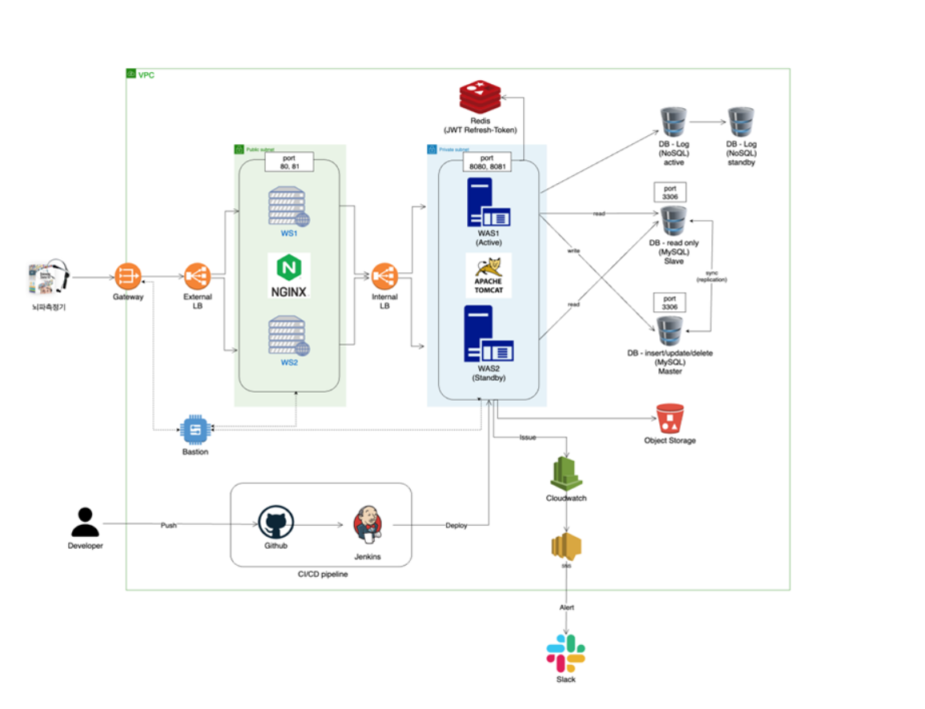



Slide 20




Slide 21

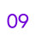


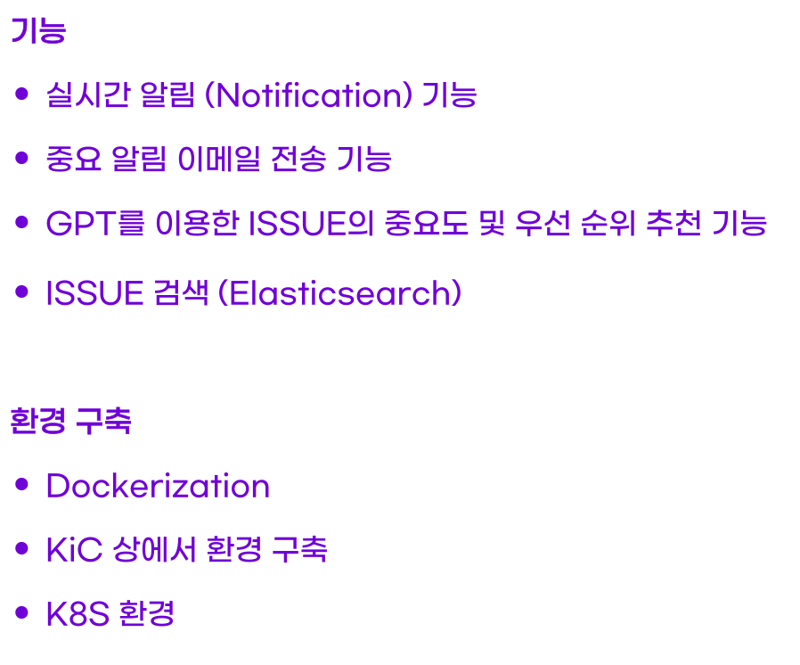
Notes:
Elastic Search 로 수정
Reddit MQ를 이용한 푸시 알림 기능 으로 수정

Slide 22
기획
잔디밭
레벨업
뱃지

Slide 23



